Slide 1
法线贴图与视差贴图实现原理
两课时教学课件（URP 实战向 / 初学者友好）
适用对象：Unity/URP 初学者，具备基础 Shader 阅读能力
课程目标：理解原理 -> 看懂代码 -> 能自己调参数和排错
案例基础：Phong + Normal + Parallax + AO + SpecMask

Slide 2
课程安排（2 课时）
第 1 课时（90 分钟）：法线贴图与 TBN 空间
第 2 课时（90 分钟）：视差贴图与完整光照整合
每课时结构：概念讲解 40% + 案例拆解 40% + 实操与答疑 20%

Slide 3
学习目标
知道法线贴图为何能“看起来凹凸”，但不增加模型面数
理解切线空间与 TBN：为何法线贴图可跨模型复用
掌握视差贴图 UV 偏移原理与迭代思路
能在 URP 中写出可维护的 Normal + Parallax Shader

Slide 4
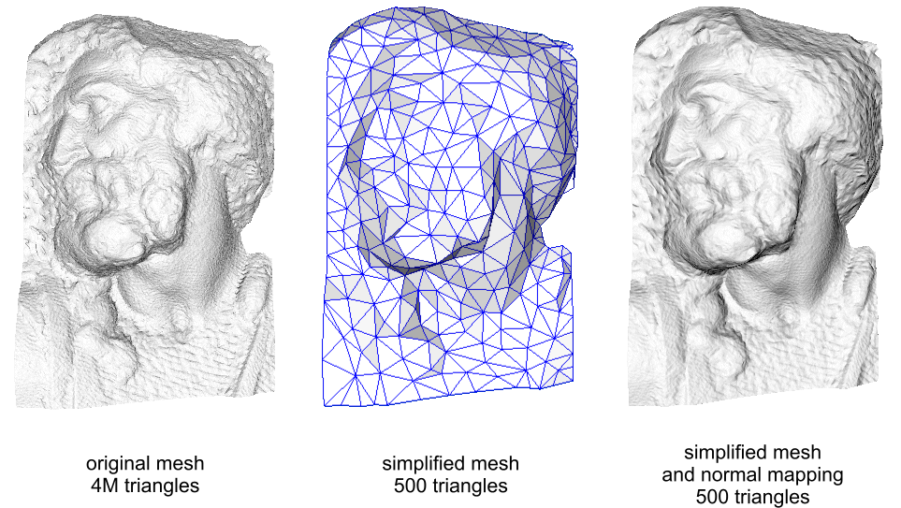
第1课时：法线贴图核心认知
为什么“蓝紫色贴图”能骗过光照
核心思想：改法线，不改几何
RGB <-> 法线向量映射：x/y/z 对应 r/g/b
蓝通道偏高的原因：多数法线整体朝 +Z
关键难点：法线贴图是切线空间，不是世界空间

Slide 5
法线向量编码与解码
编码：rgb = normal * 0.5 + 0.5
解码：normal = rgb * 2.0 - 1.0
法线贴图采样后必须 normalize()
导入设置错误（sRGB/Normal Type）会导致“塑料感”
float3 normalTS = UnpackNormal(SAMPLE_TEXTURE2D(_NormalMap, sampler_NormalMap, uv)); normalTS.xy *= _NormalIntensity; float3 normalWS = normalize(mul(normalTS, tbn));

Slide 6
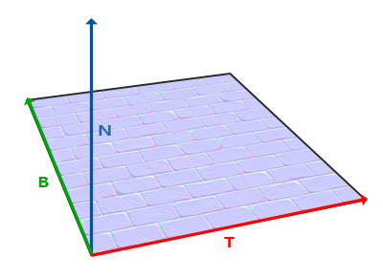
TBN 与切线空间（重点）
T (Tangent)：沿纹理 U 方向
B (Bitangent)：沿纹理 V 方向
N (Normal)：几何法线方向
TBN 矩阵作用：把切线空间向量转到世界空间

Slide 7
第1课时案例拆解（URP）
顶点阶段输出：positionWS / normalWS / tangentWS / bitangentWS / uv
片元阶段流程：采样法线 -> TBN 变换 -> 参与光照
主光 + 附加光分离：便于排查每个光源贡献
调试建议：先关 Spec 和 AO，只看 NdotL 是否正常

Slide 8
第1课时实操任务
任务A：调 _NormalIntensity，观察砖缝深浅变化
任务B：翻转法线 G 通道，观察光照方向错误
任务C：关闭 normalize()，观察高光破碎现象
课堂产出：一份可解释“为什么这么写”的笔记

Slide 9
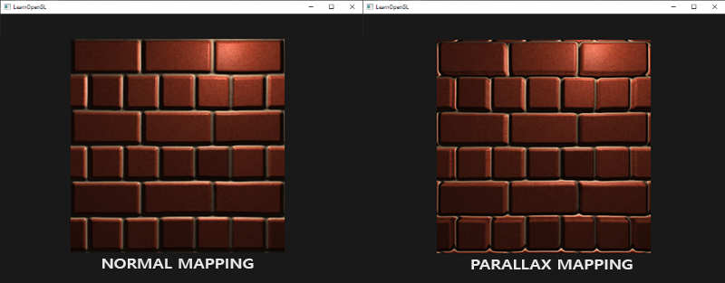
第2课时：视差贴图原理
UV 偏移模拟高度，不是真位移
输入：高度图(Height/Parallax Map) + 视线方向 viewDirTS
核心：沿 viewDirTS.xy 偏移 UV
本质：采样坐标变化造成“观察角度变化感”
特点：几何不变，轮廓不变，细节感增强

Slide 10
视差偏移公式（基础版）
P = viewDirTS.xy * height * scale
uv' = uv - P
视角越斜，偏移越明显
scale 过大时会出现纹理撕裂/游走
float2 uvParallax = uv; for (int i = 0; i < 10; i++) { float h = SAMPLE_TEXTURE2D(_ParallaxMap, sampler_ParallaxMap, uvParallax).r; uvParallax -= (0.5 - h) * viewDirTS.xy * _Parallax * 0.01; }

Slide 11
为什么要迭代（Steep Parallax 思想）
单次偏移：快，但层次感不足
多次迭代：更接近“沿深度走层”效果
步数越高越真实，但像素成本更高
工程做法：近景高步数，远景低步数

Slide 12
法线 + 视差协同流程
先算 TBN，再得 viewDirTS
先做视差得到 uvParallax
再用 uvParallax 统一采样：Main/AO/Spec/Normal
最后用 normalWS 进入光照模型（Phong 或 PBR）

Slide 13
与你案例代码的对应关系（Phong.shader）
BuildTBN()：构造切线空间基底
ApplyParallaxUVIterative()：视差 UV 迭代
ApplyNormalTSToWS()：法线转世界空间
EvaluatePhongLighting()：单灯漫反射+高光

Slide 14
常见问题与排错清单
法线方向反了：检查切线 handedness / 法线贴图导入类型
视差抖动：减小 _Parallax，限制极斜视角偏移
高光异常：确认 normalWS 与 light/view 均 normalize
画面灰蒙：检查线性空间与手动 gamma 转换是否重复

Slide 15
性能与质量平衡
优先级：法线贴图 > 视差贴图（性价比更高）
移动端建议：降低视差步数，或仅关键材质启用
可加 Keyword：_PARALLAX_OFF / _PARALLAX_LOW / _PARALLAX_HIGH
LOD 策略：远处关闭视差，仅保留法线

Slide 16
两课时练习安排
练习1：只开法线贴图，做“砖墙起伏感”
练习2：加视差贴图，对比不同 _Parallax 和步数
练习3：记录 FPS 与视觉质量，给出参数建议
练习4：封装自己的 Shading Library 函数

Slide 17
课后作业
作业A：在你的材质库中新增一个“可调视差级别”的 Shader
作业B：写一页文档解释“为什么先视差后法线采样”
作业C：提交一组对比图（关闭/开启法线与视差）

Slide 18
图片与资料来源（网络）
Wikimedia Commons: File:Normal_map_example.png
Wikimedia Commons: File:Normal_map_example - Map.png
Wikimedia Commons: File:Normal_map_example - Result.png
Wikimedia Commons: File:Normal_map_example with scene and result.png
Wikimedia Commons: File:Normal_map_example - Scene.png
LearnOpenGL: Normal Mapping（TBN/切线空间示意图）
LearnOpenGL: Parallax Mapping（原理示意图与算法）

Slide 19
总结
法线贴图：核心在“空间统一”和“法线正确变换”
视差贴图：核心在“UV 偏移模型”和“步数/性能平衡”
工程实践：函数库封装 + 调试可视化 + 参数分级

Slide 20
Q&A
欢迎继续提问：我可以再给你一版“讲师逐页讲稿”

